Slide 1
Mehr Mobilität und mehr Sicherheit bei weniger Verkehr
Verkehrswissenschaften – Professur für Verkehrsökologie Prof. Dr.-Ing. Udo Becker
Dipl.-Ing. Rosemarie Baldauf
2021

Slide 2
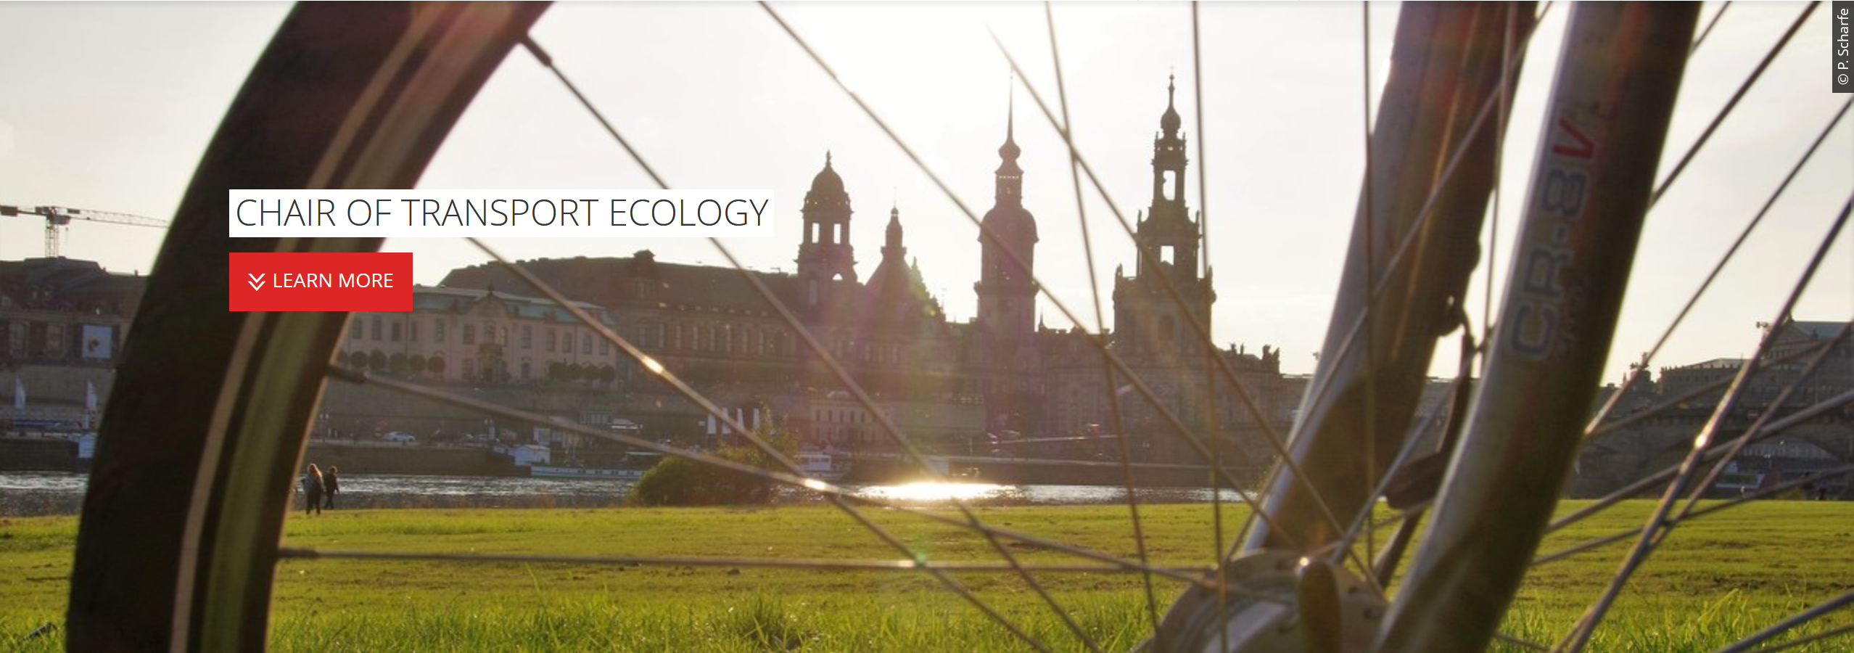
Professur für Verkehrsökologie
Ziel: „Umweltbelastungen des Verkehrs reduzieren“ und natürlich auch die Reduzierung von Kinderunfällen
Wie?
Am besten alle zu Hause einmauern!?
Na, alle ans Ziel bringen, aber eben irgendwie anders … besser!
Das geht! Mit etwas Aufwand und Geduld! Und es macht viel Spaß!
Das will ich Ihnen heute gerne zeigen:

Slide 3
Verkehr ist wichtig?
Wie sah Ihre Stadt vor 100 Jahren aus?
Wie sieht sie heute aus?
Straßen sind wichtig, Verkehr ist wichtig, unbestritten: Ohne Straßen keine Autos, keine LKW, keine Lebensmittel, keine Notärzte, keine Feuerwehr, keine sozialen Kontakte …
Wer den Menschen was Gutes tun will, der baut!
Wer Verkehrswege baut/eröffnet, hilft den Menschen!
Je mehr Verkehrswege, je mehr Verkehr, desto besser!
Die Leichtigkeit und Flüssigkeit des Verkehrs sichern!
Wirklich?

Slide 4
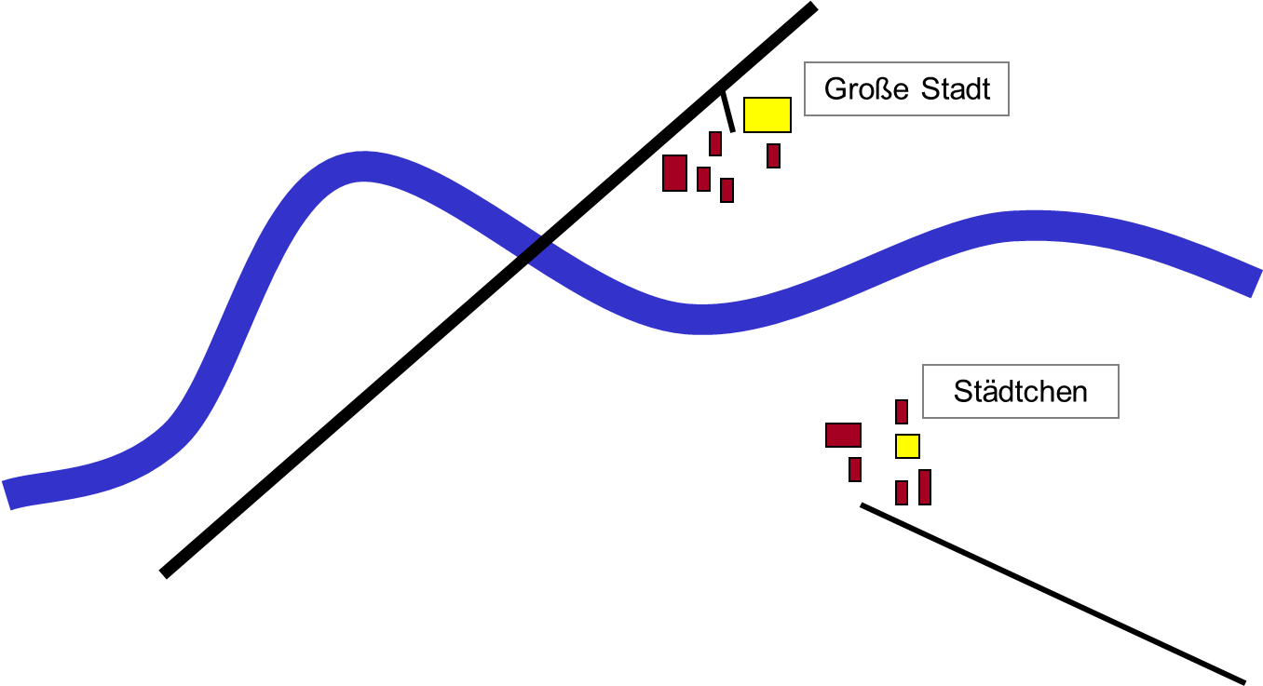
Beispiel

Slide 5
Beispiel: Netzerschließung

Slide 6
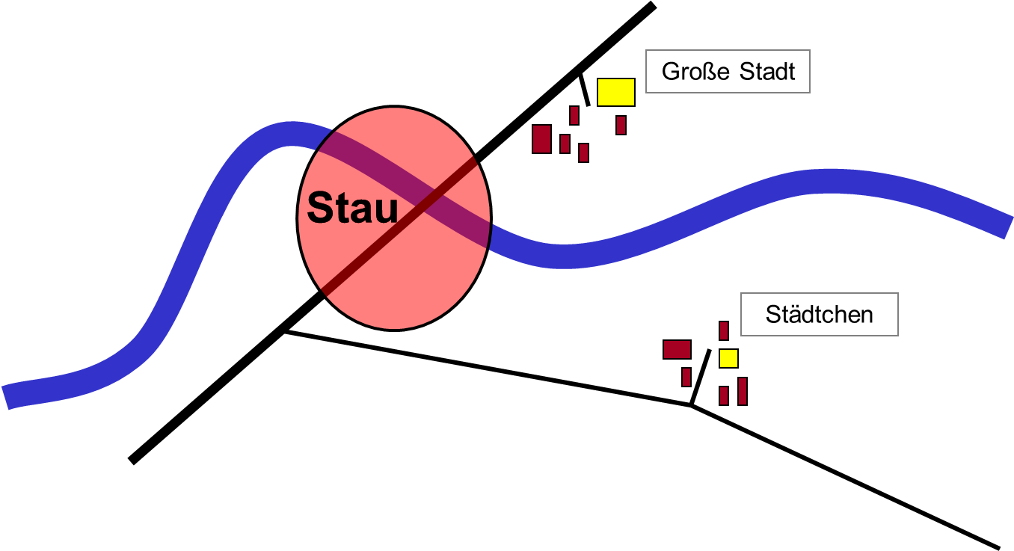
Beispiel: Nutzer reagieren

Slide 7
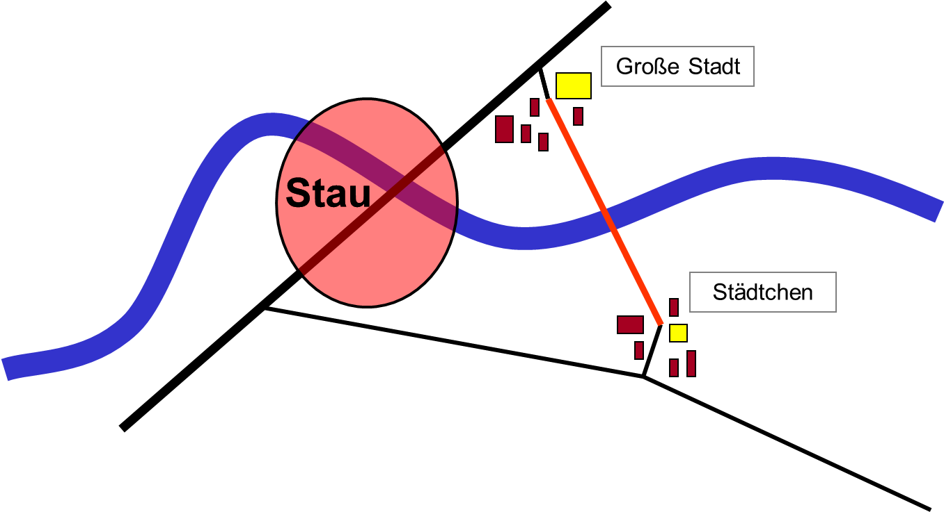
Beispiel: neue Brücke wird gebaut

Slide 8
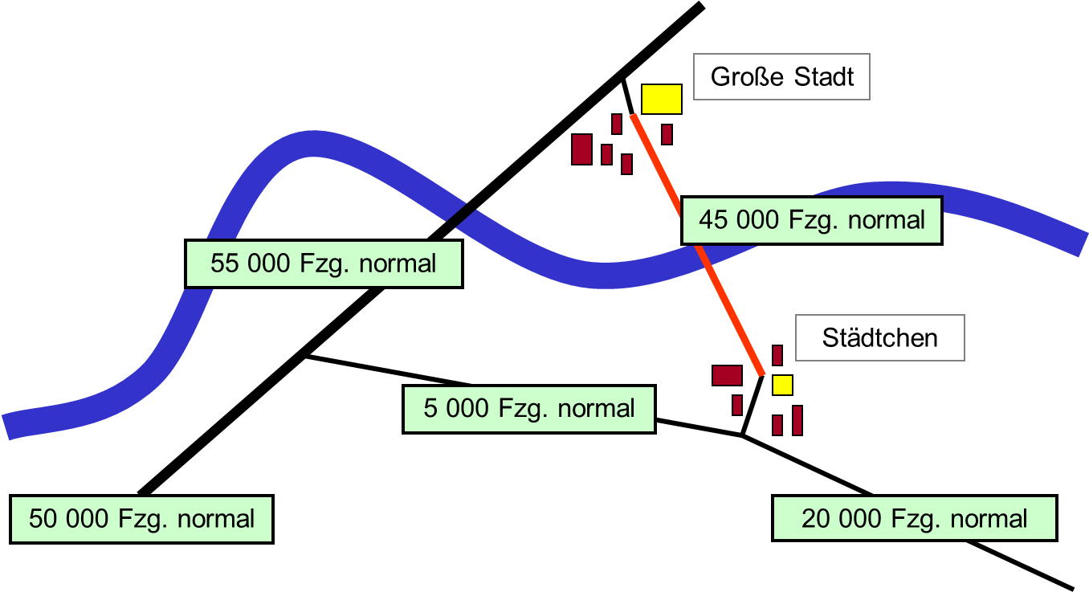
Beispiel: Prognosezahlen

Slide 9
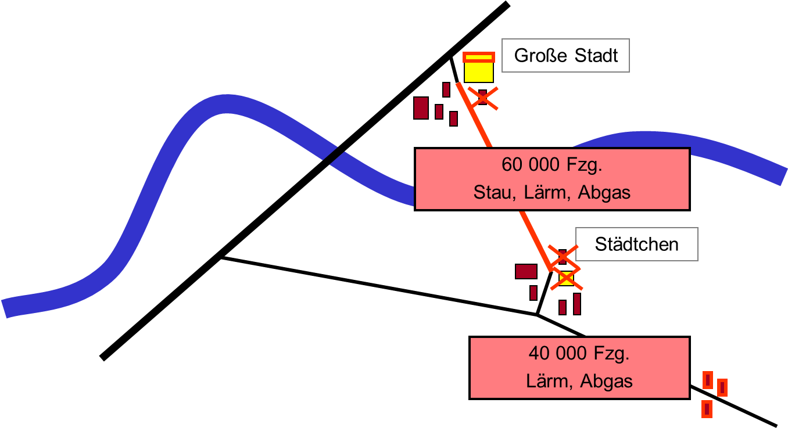
Beispiel: 3 Jahre später…

Slide 10
Rückkopplungen!

Slide 11
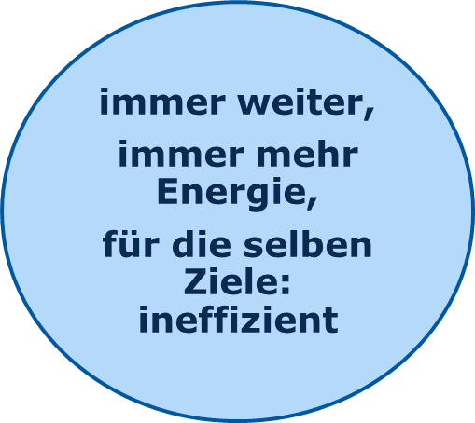
Rückkopplungen!

Slide 12
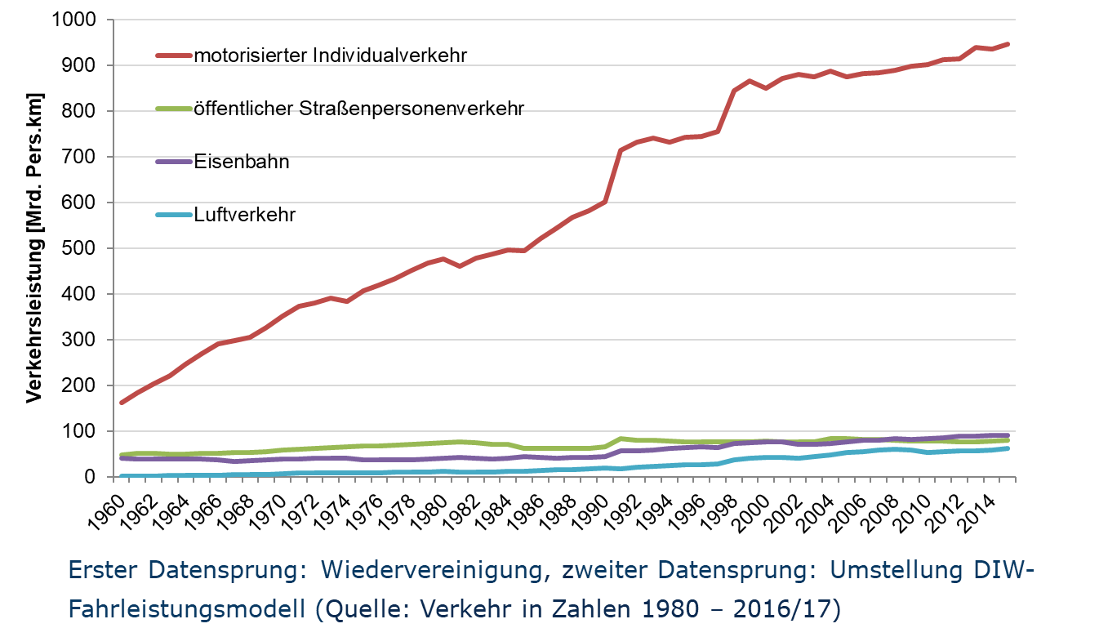
Ist mehr immer besser?
Source: Transport in Figures 1980 - 2016/17)

Slide 13
Lassen Sie uns mal nachdenken!
Jedes Haus hat 1000 m² Land, einen Pool, einen Grill
2 berufstätige Erwachsene, ein Kind, zwei Autos
Eine Haltestelle alle 500m: für 30 Häuser, 90 Personen

Slide 14
Lassen Sie uns mal nachdenken!
Each house has 1000 m² of land, a pool and a barbecue
2 working adults, one child, two cars
A bus stop every 500 metres: For 30 houses, 90 people
Die nächste Kita ist an der Autobahnabfahrt/beim Arbeitgeber
Die gefährlichste Stelle ist die Ausstiegsstelle direkt vor der Kita: Dort ist immer (!) absolutes Verkehrschaos.

Slide 15
Lassen Sie uns mal nachdenken!
Kreuzgefährlich, im SUV sieht man Kinder bis 90cm nicht.
Man ist eigentlich nur sicher, solange man angegurtet ist.

Slide 16
Let's think about it!
Summary
Each house has 1000 m² of land, a pool and a barbecue
2 working adults, one child, two cars
A bus stop every 500 metres: For 30 houses, 90 people
The nearest kindergarten is at the motorway exit/by the workplace
The most dangerous place is the exit directly in front of the kindergarten: There is always (!) absolute traffic chaos.
Very dangerous, you can't see children under 90 cm in the SUV.
You are only safe as long as you wear a seat belt.

Slide 17
Lassen Sie uns mal nachdenken!
Was lernen die Kinder?
Mit dem Auto zur Kita, das ist normal
Wann/Wo/mit wem spielen? Fremd- oder selbstbestimmt?
Wie viele Meter zu Fuß am Tag? Wie lange Nintendo?
Wie und wo wird der Umgang mit Gefahren geübt?
Was lernen die Eltern?
„Vor der Schule ist es morgens und mittags so gefährlich, wir konnten das Laufen nicht mehr erlauben. Wir mussten uns noch ein Auto kaufen, damit wir sie absetzen und aufsammeln können.“
Das kann irgendwie nicht die Lösung sein …
Was wollen wir?

Slide 18
Mobilität = Verkehr?
Mobilität: Bedürfnis, Ursache, Zweck, Aufgabe
Verkehr: dienendes Instrument zur Umsetzung von Mobilität
Und was wollen wir jetzt? Wünschen Sie sich mal was:
1. Bedürfnisse für alle sichern: Menschenrecht Mobilität
2. Mit wenig Aufwand, Geld, Lärm, CO2: wenig Verkehr!
Bedürfnisgerechte Mobilität mit weniger Verkehr

Slide 19
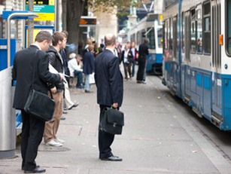
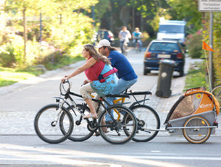
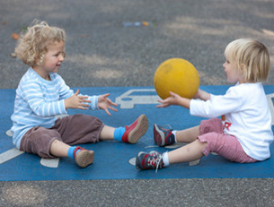
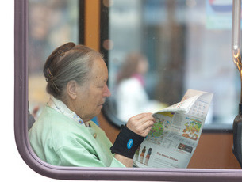
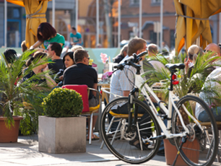
Mobilität
Source: Eltis.org

Slide 20
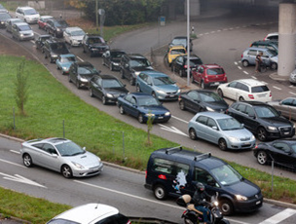
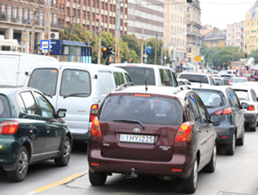
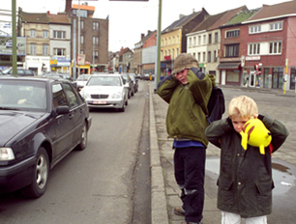
Verkehr
Source: Eltis.org

Slide 21
Verkehrssicherheit
Verunglückte Kinder unter 15 Jahre bei Straßenverkehrsunfällen (Quelle: destatis)

Slide 22
Verkehrssicherheit
Getötete Kinder unter 15 Jahre bei Straßenverkehrsunfällen (Quelle: destatis)

Slide 23
Verkehrssicherheit
Verunglückte Kinder unter 15 Jahren bei Straßenverkehrsunfällen nach Art der Verkehrsbeteiligung (Quelle: destatis)

Slide 24
Was Kinder ausmacht
sind kleiner und schwächer
verursachen die Abgase nicht, aber leiden darunter („Opfer“)
hören anders als wir (feiner, direkter)
können Geschwindigkeiten nicht oder nur schwer abschätzen
höhere Herzschlagfrequenz, höherer Grundumsatz (Abgase!)
können widersprüchliche Signale schwer einordnen (wichtig?)
können leicht erschrecken oder abgelenkt werden
sind in der Sozialisationsphase (lernen und üben)

Slide 25
Was folgt daraus?
Quelle: Auke Herrema

Slide 26
Darauf schauen, was Kindern wichtig ist!
Keine stinkenden Autos!
Dass man überall spielen darf!
Viele Bäume, viel Grün!
Spannende Straßen und Plätze!
Gute Fußwege und gute Radwege!
Sicher über die Straße kommen!
Freunde treffen!
Source: Juliane Krause et al. 2005

Slide 27
Was folgt daraus?
Zuerst einmal brauchen Kinder ein verlässliches positives Vorbild.
Wer kommt immer mit dem Auto und hat einen eigenen Parkplatz?
Wird ständig über “Kampfradler” und Fußgänger geschimpft?
Wird zuhause oft “Super Mario Kart 7”gespielt?
Urlaub auf Mallorca wandernd oder am Pool?

Slide 28
Was folgt noch daraus?
Klare Regeln und Routinen: Für Kinder („Am Bordstein bleibt Ihr immer …“) und für Erwachsene („Hier ist Spielzone …“)
“Bewegung” muss jeden Tag geübt werden: Muskelkoordination, Sinne, Klettern, auf einem Bein, rückwärts
Der Weg zu Schule und Kita ist DIE Chance im Tagesablauf!
Man muss lernen und lernen dürfen: Jeder muss mindestens einmal vom Fahrrad fallen (bitte weich und überwacht!)
Die Umgebung muss Experimente und Fehler tolerieren
Andere Verkehrsplanung, fehlertolerant (maximal Tempo 30, Sichtbarkeit bei 75 cm Höhe,…)

Slide 29
Was Sie tun können!
Sie sind – auf jeder Ebene – wichtig!
Großeltern, Polizei, Gymnasien, Polizei, Stadtplanungsamt, …
Egal was Sie machen: Möglichst spielerisch, vielleicht zum Testen, in der Europäischen Woche der Mobilität, zum Stadtfest
Teilen SIE Ihre Erfahrungen!
Reden Sie vorher mit wichtigen Partnern, vor allem auch mit dem zuständigen Lokalredakteur und dem Amtsblatt

Slide 30
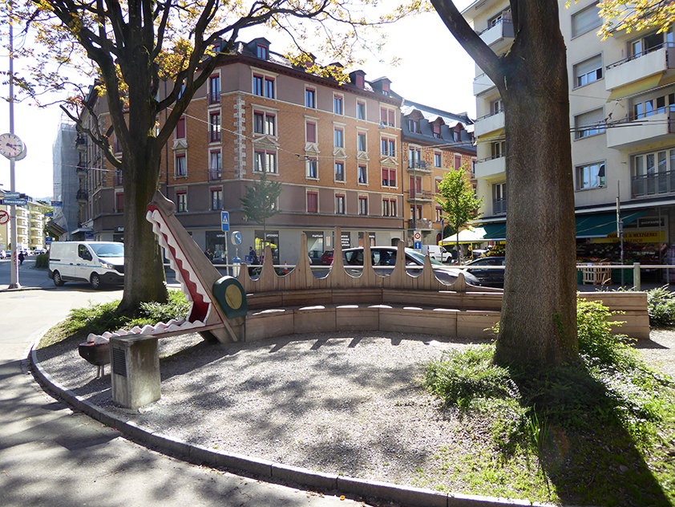
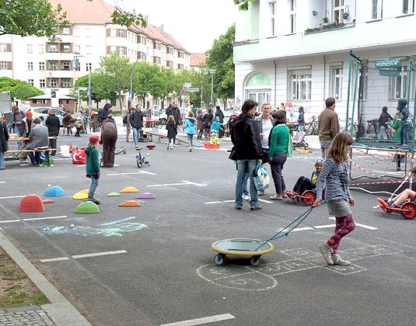
Praxis: Beispiel Stadtraumgestaltung
Zürich: spielerische Elemente auf dem Schulweg/ Gehweg (Quelle: Synergo)
Berlin: temporäre Spielstraßen (Quelle: Deutsches Kinderhilfswerk e.V. / H. Lüders

Slide 31
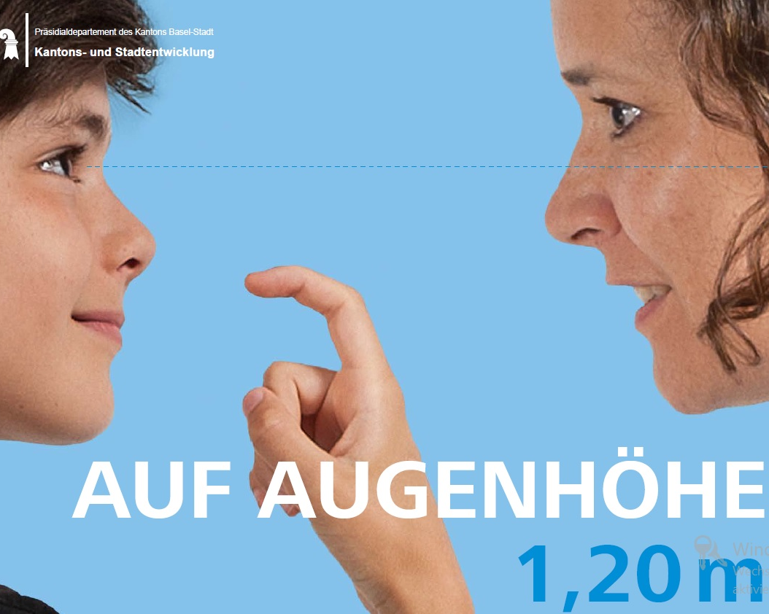
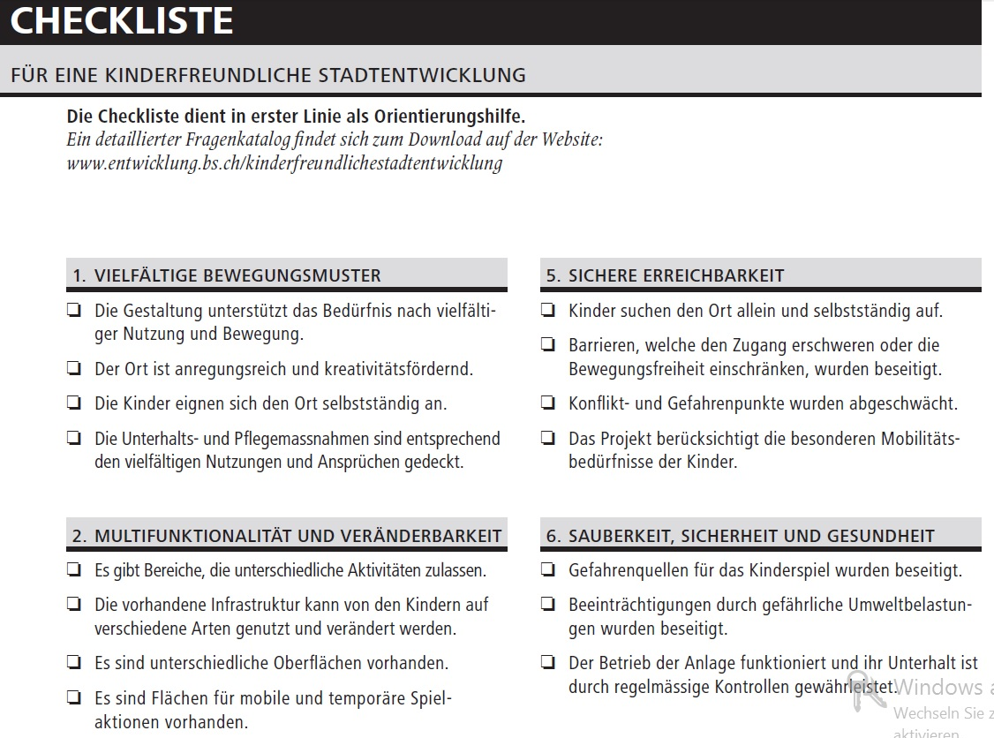
Praxis: Beispiel Leitfaden
Basel: Leitfaden für eine kinderfreundliche Stadtentwicklung (Quelle: http://www.entwicklung.bs.ch)

Slide 32
Praxis: Beispiel Aktionen
VCD: Laufbus und Aktionstage (Quelle und Tipps zur Organisation: vcd.org)

Slide 33
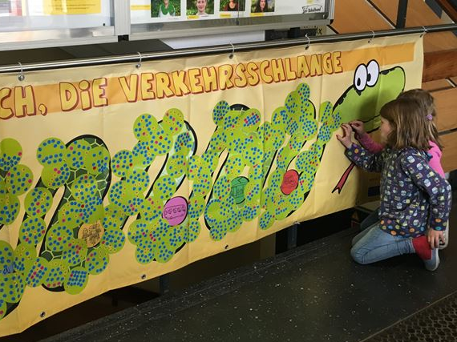
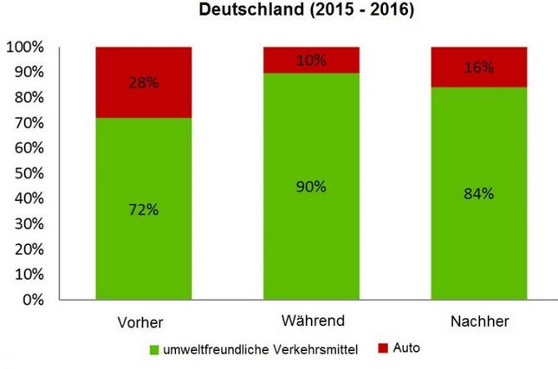
Practice: Action days
Verkehrsschlange Zora Zisch (Quelle: schule-brehmweg.hamburg.de)

Slide 34
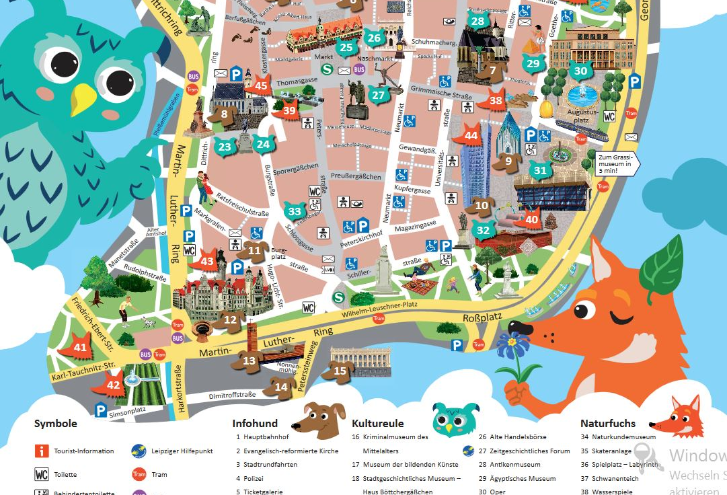
Praxis: Beispiel Kinderstadtplan
Kinderstadtplan Leipzig (Quelle: leipzig.de)

Slide 35
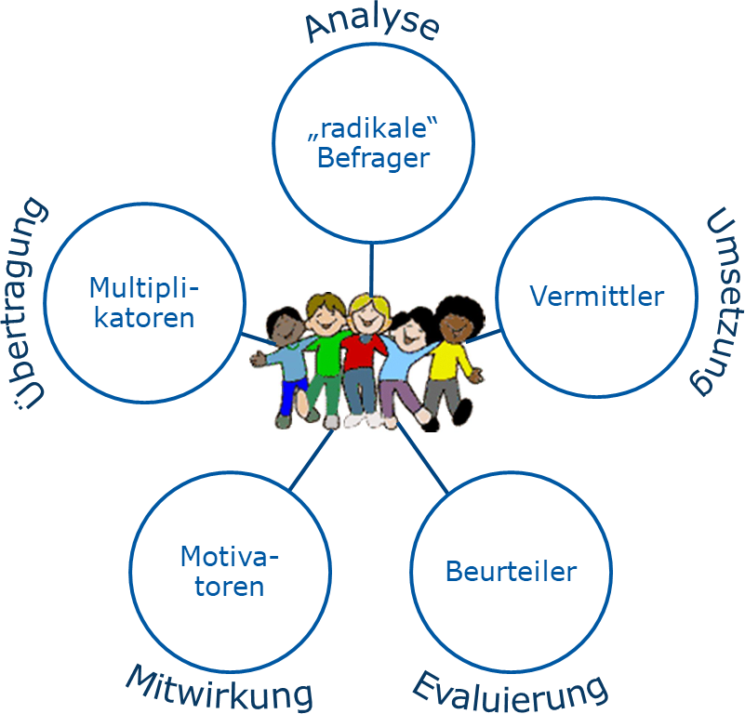
Einbeziehen von Kindern
Quelle: EU Projekt Metamorphosis

Slide 36
Praxis: Weiterführende Links und Ideen
www.eltis.org
www.civitas.org
www.epomm.eu (there: Platform EPOMM and Conference ECOMM)
www.butz-stiftung.de (safety in traffic)
Eltern (und Großeltern!) aktivieren!
Gute Gelegenheiten nutzen: Sommerfest, Schulsanierung, Europäische Woche der Mobilität …
Partner und Finanzierung suchen.
Sie sind die Experten!

Slide 37
Mehr Mobilität und mehr Sicherheit bei weniger Verkehr
Verkehrswissenschaften – Professur für Verkehrsökologie Prof. Dr.-Ing. Udo Becker
Dipl.-Ing. Rosemarie Baldauf
2021
Grant Agreement No.:
2019-1-PL01-K1203-065244

